Slide 1
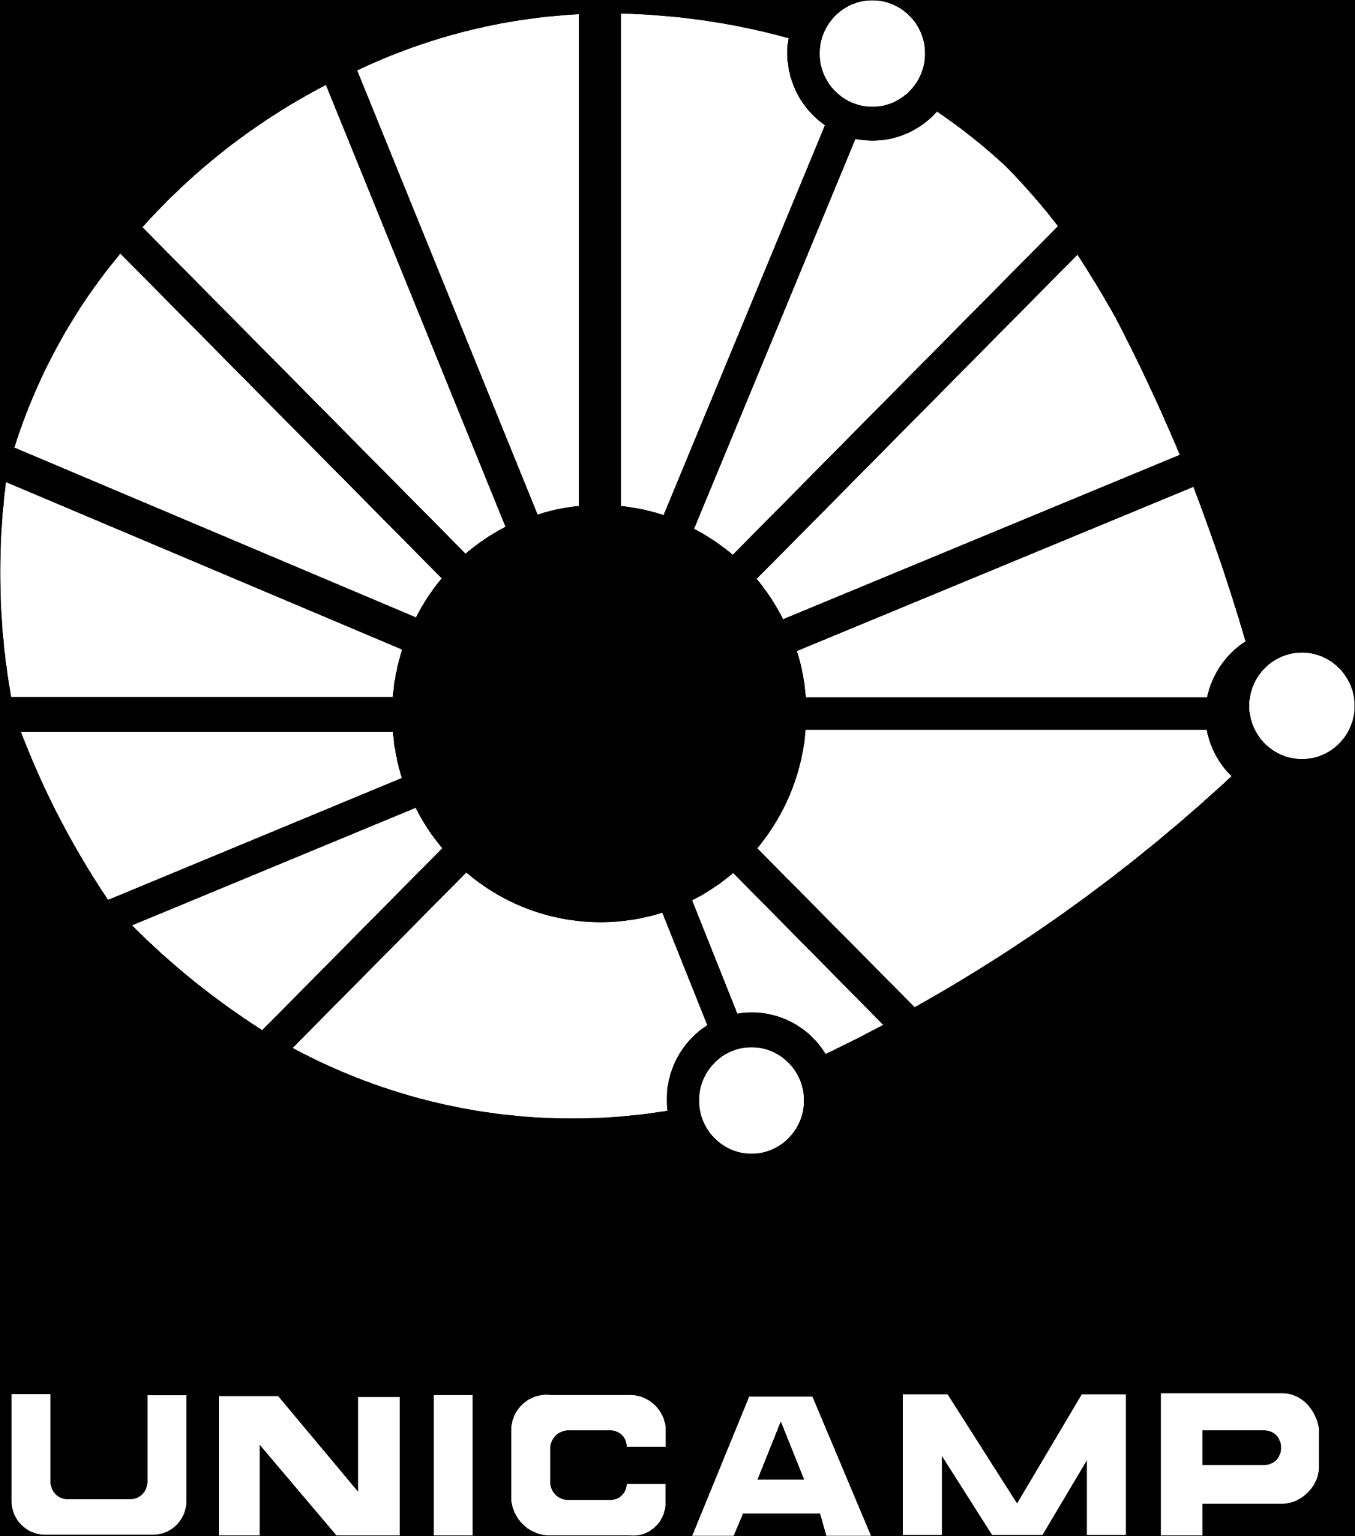
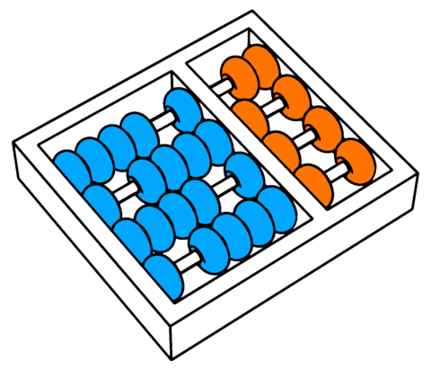
Conceitos de Pré-treinamento e Ajustes Finos
Prof. Dr. Rodrigo Bonacin
rbonacin@unicamp.br

Slide 2
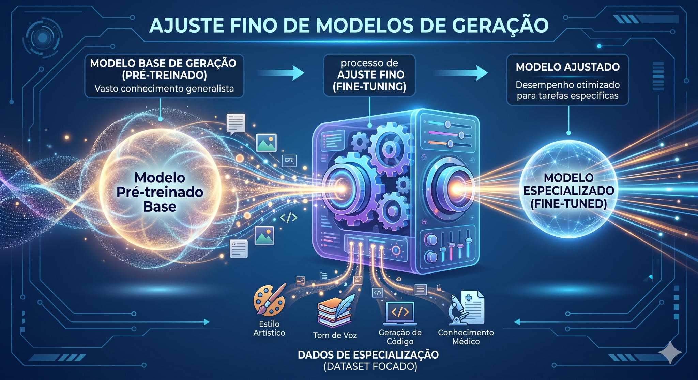
Ajustando os Modelos de Geração
Notes:
https://yusu.substack.com/p/language-agents
https://llmagents-learning.org/slides/llm_agent_history.pdf

Slide 3
Ajustando os Modelos de Geração
Três etapas principais para transformá-lo em um agente especializado
Pré-treinamento
Ajuste Fino Supervisionado (SFT)
Ajuste de Preferências
Cada etapa se baseia na anterior, refinando as capacidades do modelo e alinhando seu comportamento
Notes:
https://yusu.substack.com/p/language-agents
https://llmagents-learning.org/slides/llm_agent_history.pdf

Slide 4
Pré-treinamento
O objetivo é fornecer ao modelo uma vasta base de conhecimento geral
Envolve alimentar o modelo com um conjunto de dados massivo e não rotulado de textos da internet, livros e artigos
O modelo simplesmente aprende a prever o próximo token (palavra) em uma sequência
Depois disso, ele pode continuar a leitura do texto e recitar informações
Não consegue seguir instruções nem atuar como um agente assistente. Isso resulta em um "Modelo Base".
Notes:
https://yusu.substack.com/p/language-agents
https://llmagents-learning.org/slides/llm_agent_history.pdf

Slide 5
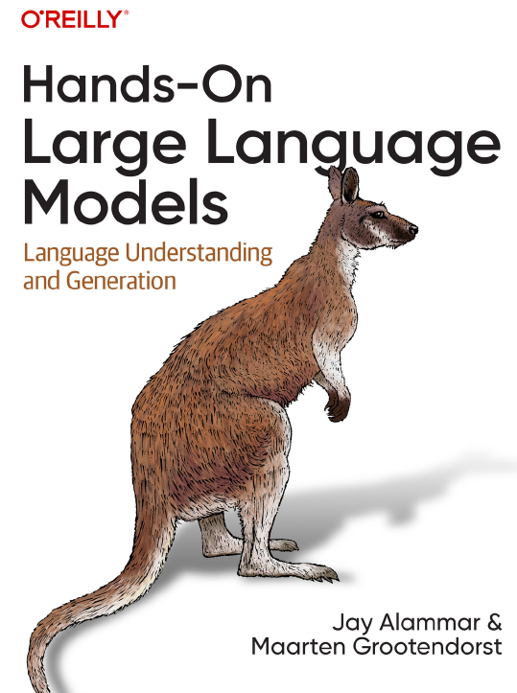
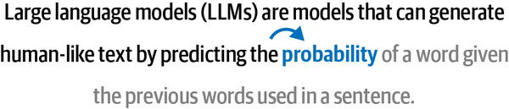
Pré-treinamento
Durante a modelagem de linguagem, o LLM busca prever o próximo token com base na entrada
Notes:
https://yusu.substack.com/p/language-agents
https://llmagents-learning.org/slides/llm_agent_history.pdf

Slide 6
Ajuste Fino Supervisionado (SFT)
Transforma o modelo generalista em um agente assistente capaz de seguir instruções
Um conjunto de dados menor e de maior qualidade é utilizado, consistindo em pares de pergunta e resposta, ex:
("Qual é a capital da França?" -> "A capital da França é Paris.")
O modelo é treinado para gerar a resposta "correta" fornecida.
Este é um "Modelo de Instrução"
Notes:
https://yusu.substack.com/p/language-agents
https://llmagents-learning.org/slides/llm_agent_history.pdf

Slide 7
Ajuste de Preferências
Visa produzir modelos úteis, inofensivos e alinhado com os valores humanos em todos os cenários
O ajuste de preferências utiliza o feedback humano para refinar ainda mais o modelo
Múltiplas saídas do modelo SFT são geradas e os humanos as classificam com base em critérios como utilidade e segurança
O modelo é então treinado com esses dados de preferência (frequentemente usando Aprendizado por Reforço ou Otimização Direta de Preferência) para priorizar as saídas que se alinham com as preferências humanas
Isso resulta no "Modelo Ajustado" final, pronto para produção
Notes:
https://yusu.substack.com/p/language-agents
https://llmagents-learning.org/slides/llm_agent_history.pdf

Slide 8
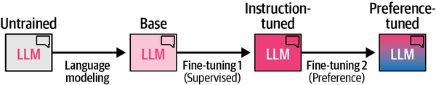
Ajustando os Modelos de Geração
Notes:
https://yusu.substack.com/p/language-agents
https://llmagents-learning.org/slides/llm_agent_history.pdf

Slide 9
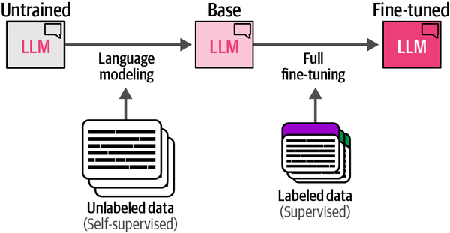
Ajuste fino supervisionado (SFT)
O ajuste fino completo utiliza um conjunto de dados menor, porém rotulado
Notes:
https://yusu.substack.com/p/language-agents
https://llmagents-learning.org/slides/llm_agent_history.pdf

Slide 10
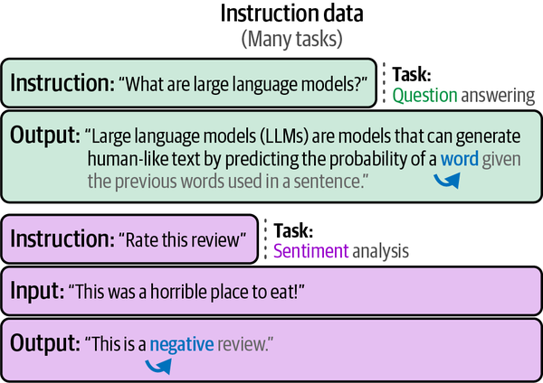
Ajuste fino supervisionado (SFT)
Instruções fornecidas por um usuário e suas respectivas respostas. As instruções podem conter diversas tarefas diferentes
Notes:
https://yusu.substack.com/p/language-agents
https://llmagents-learning.org/slides/llm_agent_history.pdf

Slide 11
Parameter-Efficient Fine-Tuning (PEFT)
No ajuste fino completo
Quando você quer ensinar uma nova tarefa ao modelo (ex.: como focar em jargões médicos), você atualiza todos os bilhões de parâmetros (pesos) do modelo de uma só vez
Isso exige supercomputadores caríssimos, quantidades massivas de memória de vídeo e muito tempo
Existem diferentes abordagens para resolver este problema, veremos as mais usadas

Slide 12
PEFT - Adaptadores
São um componente central de muitas técnicas
Propõe um conjunto de componentes modulares adicionais dentro do transformer que podem ser ajustados para melhorar o desempenho do modelo em uma tarefa específica sem a necessidade de ajustar todos os pesos do modelo
Isso economiza muito tempo e poder computacional

Slide 13
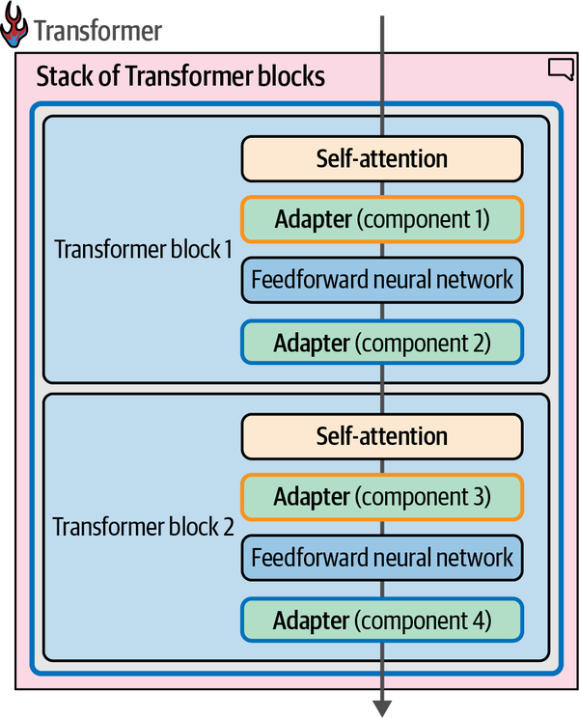
PEFT - Adaptadores

Slide 14
PEFT - LoRA
O LoRA é um truque matemático
Ele pega as matrizes gigantes de pesos que precisariam ser atualizadas e as aproxima usando duas matrizes muito menores
O termo QLoRA (Quantized LoRA), é o mesmo conceito do LoRA, mas combinando o congelamento de pesos com a "compressão" (quantização) do modelo base para consumir ainda menos memória, permitindo treinar modelos imensos em computadores relativamente comuns

Slide 15
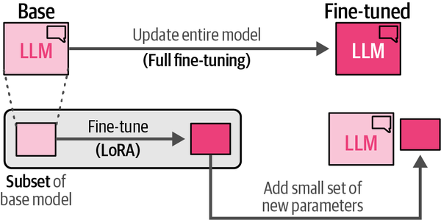
PEFT - LoRA
O LoRA requer apenas o ajuste fino de um pequeno conjunto de parâmetros que podem ser mantidos separadamente do LLM base

Slide 16
PEFT - LoRA
Criamos esse subconjunto de parâmetros aproximando as grandes matrizes que acompanham o LLM original por matrizes menores.
Podemos então usar essas matrizes menores como substitutas e ajustá-las em vez das grandes matrizes originais
Congela a matriz de pesos original do modelo
Em seguida, ele injeta no modelo duas matrizes muito menores para representar a atualização
Ele faz isso usando um parâmetro chamado Rank (r), que é um número bem pequeno (geralmente entre 4 e 64)
O LoRA decompõe a atualização gigante em duas matrizes finas

Slide 17
PEFT - LoRA
Por exemplo
Suponha que durante o ajuste fino completo, o modelo tenta calcular uma matriz de atualização (delta W) que tem o mesmo tamanho exato da matriz original.
Se uma matriz tem 10.000 linhas e 10.000 colunas, o modelo precisa treinar 100.000.000 (cem milhões) de parâmetros apenas para essa única camada
No lugar teremos
Se usarmos um Rank r = 8
Parâmetros da Matriz A: 10.000 x 8 = 80.000
Parâmetros da Matriz B: 8 x 10.000 = 80.000
Total treinado no LoRA: 160.000 parâmetros (redução de 99,8%)
Quando você multiplica a Matriz B pela Matriz A, temos exatamente o formato que precisamos para atualizar o modelo!

Slide 18
PEFT - LoRA
"Se o modelo agora tem as matrizes antigas e essas matrizes novas do LoRA, ele não vai ficar mais lento para gerar texto?"
Não!
Quando terminamos o treinamento e vamos usar o modelo no mundo real (inferência), nós pegamos as pequenas matrizes A e B, multiplicamos uma pela outra e somamos o resultado diretamente na matriz original congelada (W = W_original + BA)
O modelo final volta a ter a mesma arquitetura de antes, sem nenhum atraso (latência) adicionado

Slide 19
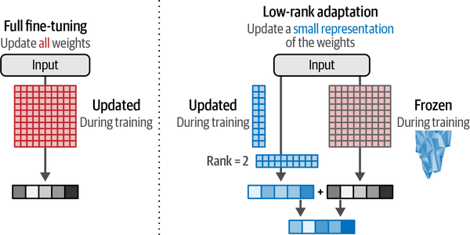
PEFT - LoRA

Slide 20
PEFT - LoRA
Isso significa que podemos encontrar ranks pequenos que se aproximam até mesmo das matrizes massivas de um LLM
Um modelo de 175B como o GPT-3, por exemplo, teria uma matriz de pesos de 12.288 × 12.288 dentro de cada um de seus 96 blocos Transformer. Isso representa 150 milhões de parâmetros.
Se conseguirmos adaptar essa matriz para o rank 8, serão necessárias apenas duas 12.288 × 2 matrizes, resultando em 197 mil parâmetros por bloco

Slide 21
Comprimir o modelo
Podemos tornar o LoRA ainda mais eficiente reduzindo os requisitos de memória dos pesos originais do modelo antes de projetá-los em matrizes menores
Os pesos de um LLM são valores numéricos com uma determinada precisão, que pode ser expressa pelo número de bits, como float64 ou float32
Se diminuirmos a quantidade de bits para representar um valor, obteremos um resultado menos preciso
No entanto, se diminuirmos o número de bits, também diminuiremos os requisitos de memória desse modelo

Slide 22
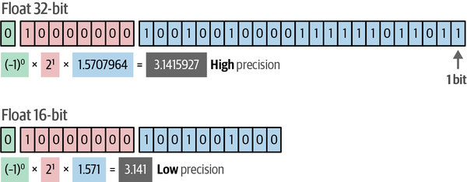
Comprimir o modelo

Slide 23
Comprimir o modelo
Com a quantização, nosso objetivo é reduzir o número de bits, mantendo a representação precisa dos valores de peso originais
Ao mapear diretamente valores de alta precisão para valores de baixa precisão, vários valores de alta precisão pode acabar sendo representados pelos mesmos valores de baixa precisão

Slide 24
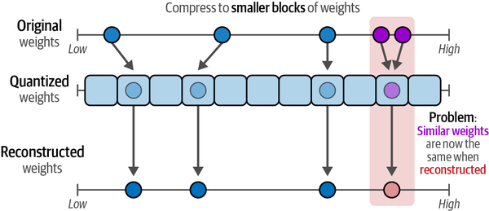
Comprimir o modelo
Valores muito próximos são mapeados para o mesmo valor

Slide 25
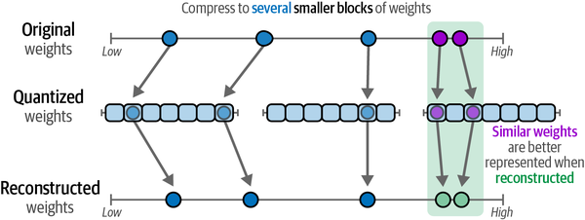
QLoRA
A quantização em blocos pode representar pesos com precisão inferior por meio de blocos de quantização
Usam quantização em blocos para mapear certos blocos de valores de maior precisão para valores de menor precisão. Em vez de mapear diretamente valores de maior precisão para valores de menor precisão, , criam-se blocos adicionais para permitir a quantização de pesos semelhantes.

Slide 26
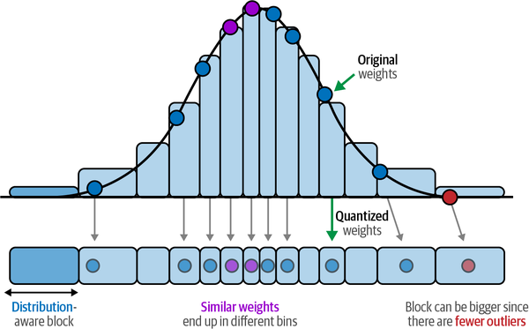
QLoRA
Uma propriedade interessante das redes neurais é que seus valores geralmente têm uma distribuição normal entre -1 e 1

Slide 27
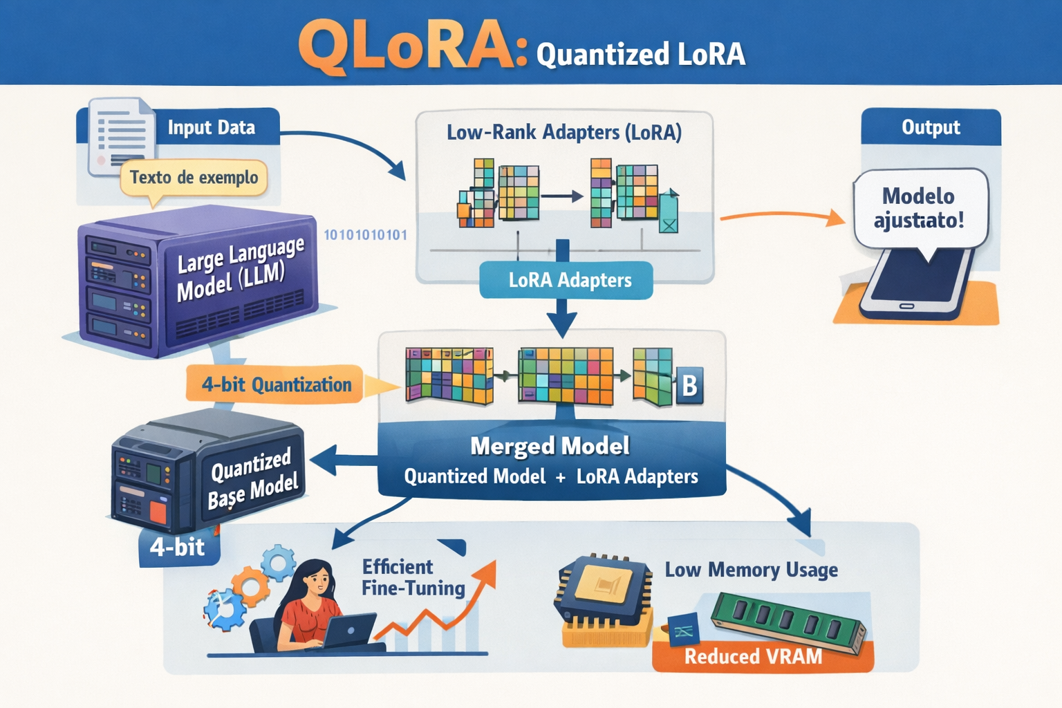
QLoRA

